Slide 1
Sind Bienen unsere Freunde?
Freya B.

Slide 2
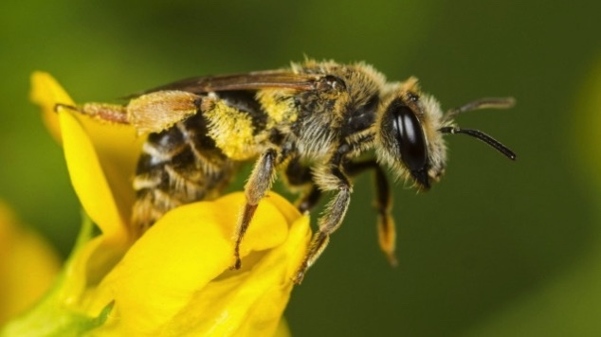
Bienen:
Es gibt ca. 20 000 Arten weltweit
In Deutschland gibt es ca. 500 Bienenarten.
Sie ernähren sich ausschließlich vegetarisch, z.B. von Nektar und süßen Pflanzensäften
Nur etwa 10% der Bienenarten sind sozial und bilden Gemeinschaften (z.B. Schlaf- oder Überwinterungsgemeinschaften)
Bienen haben eine ausschlaggebende ökologische Bedeutung für unsere Erde, sie gehören zu den wichtigsten Bestäubern

Slide 3
Warum Bienen so wichtig für die Erde sind:
Bienen bestäuben ca. 80% aller Wild- und Nutzpflanzen
Bienen sind das drittwichtigste Nutztier, nach Rind(1) und Schwein(2)
Die Bestäubung durch Bienen erhöht nicht nur den Ertrag, sondern auch die Qualität der Früchte
Kulturpflanzen (Maracuja) sind zu 100% auf Bienen angewiesen
Ihr wirtschaftlicher Nutzen wird auf rund 265 Milliarden Euro geschätzt
Sollten immer mehr Bienen sterben, droht uns eine Lebensmittelkrise

Slide 4
Warum Bienen gefährdet sind:
Weltweit gibt und gab es bereits in der Vergangenheit starke Rückgänge der Bienen
Es gibt immer weniger Pollen und Nektar spendende Pflanzen
Durch Monokulturen auf Ackerflächen haben Bienen nur kurzzeitig viel zu fressen
Wildbienen haben einen noch größeren Nachteil als Honigbienen da sie oft Probleme haben einen Unterschlupf zu finden und Nachkommen zu kriegen
Durch den Klimawandel schlüpfen die Larven meist zu früh. Aber da die Blumen noch nicht blühen, sterben die meisten von ihnen.
Die Varroa-Milbe ist ebenso eine große Bedrohung für die Bienen. Durch ihr Zutun sterben sehr viele Bienen in den Wintermonaten

Slide 5
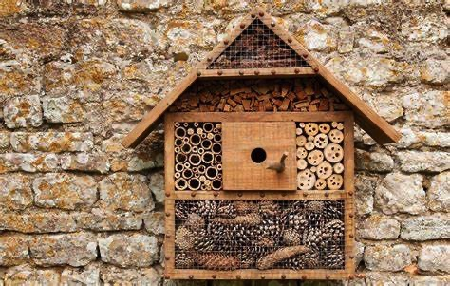
Was passiert wenn Bienen aussterben:
Ca. 30% unserer Lebensmittel können nur mit Hilfe von Bienen entstehen
Ohne Bienen gäbe es so gut wie kein Obst und Gemüse mehr denn der Mensch allein kann nicht annähernd die Effizienz einer Biene aufweisen
Es würden ebenso folgende Produkte „wegfallen“: Deodorant, Cremes, Kosmetikprodukte, Haarpflege, Baumwollkleidung, Schokolade, Babynahrung und Fertiggerichte
Was wir unter anderem tuen können um Bienen zu helfen:
Ein Bienenhotel Bauen
Pflanzen sähen oder anpflanzen die viel Nektar und Pflanzensaft produzieren
Biolebensmittel kaufen (Spritzmittel sind gefährlich für Bienen)

Slide 6
ENDE
Quellen:
Bienenretter.de
Wikipedia
Bee-careful.com
Stadtbienen.org
Diebienemaja-bienenschutz.de
Utopia.de
P.S.: Ja Bienen sind unsere Freunde

